Slide 1

André
Daniel
João Paulo
Tharik

Slide 2
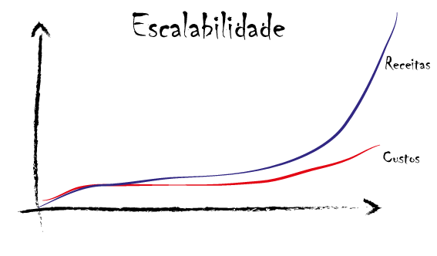

Slide 3
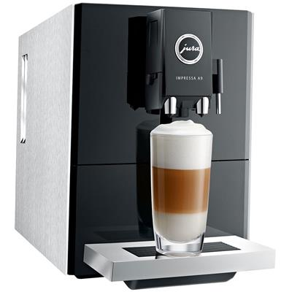
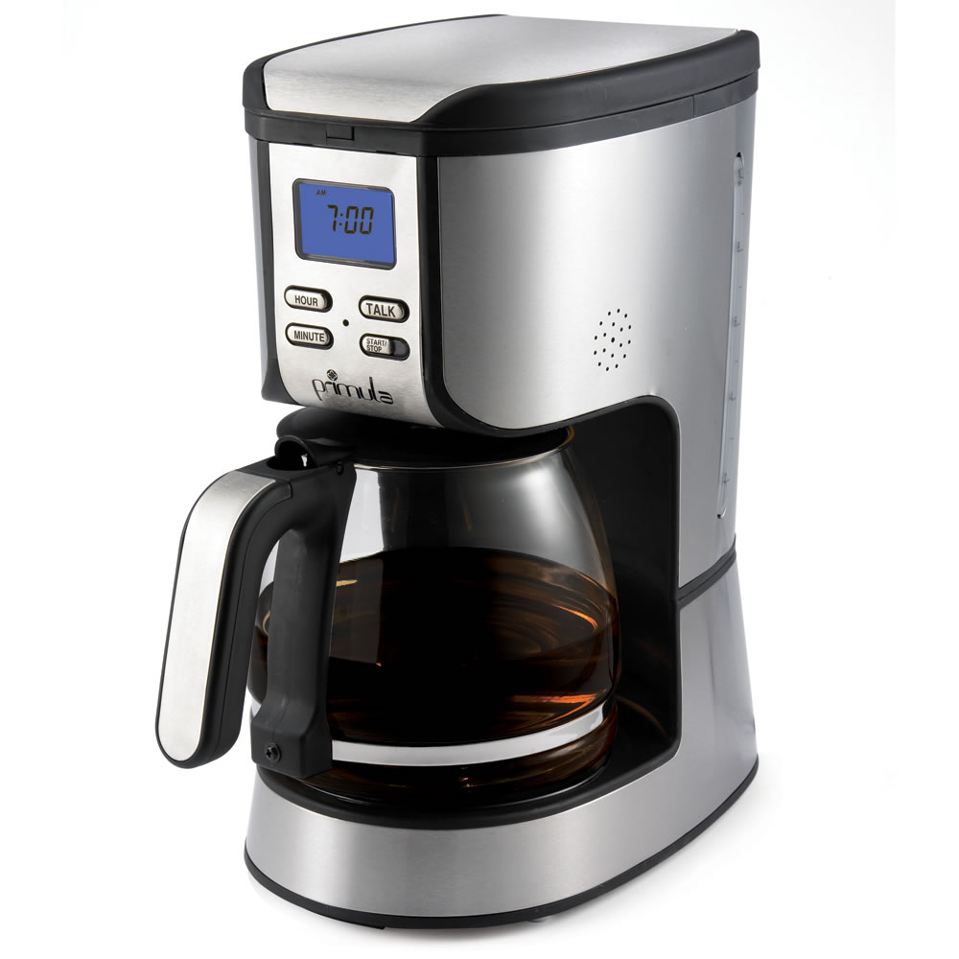

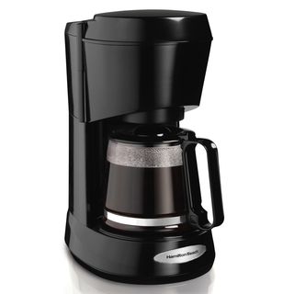
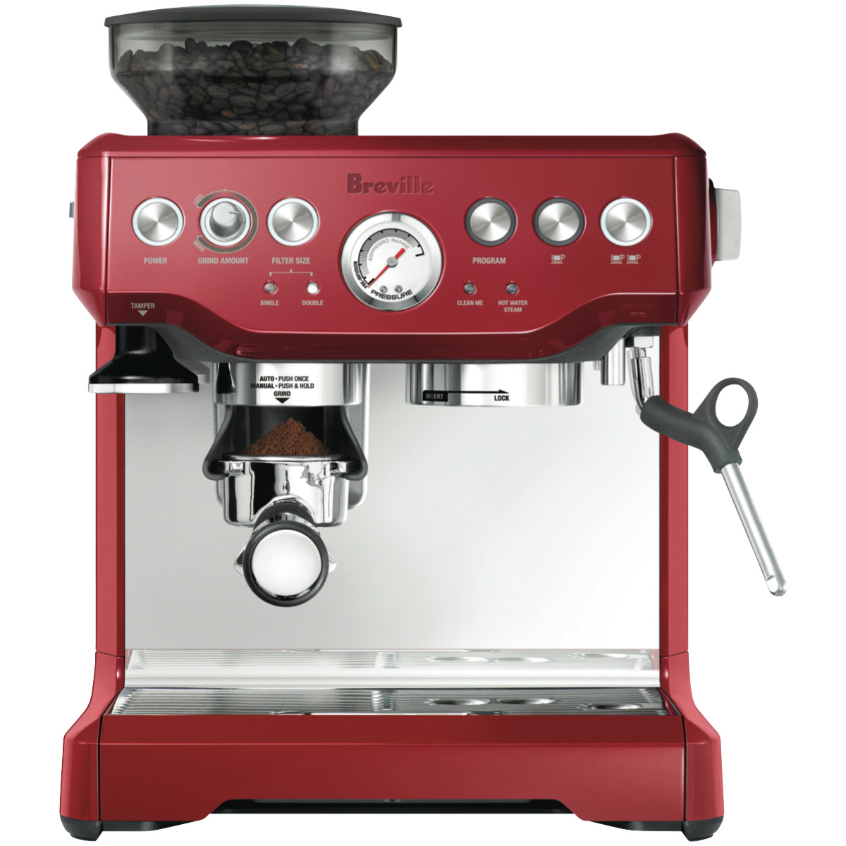
Cafeteira do ICMC
Cafeteira do CAASO
SERVIDOR
Cafeteira da MK
Cafeteira do IAU

